Slide 1


К
КОКОС GROUP
ДОБРЫЙ ШАГ
Благотворительное приложение
Попробуй онлайн
https://lyumih.github.io/dosha/
Посмотри код https://github.com/Lyumih/dosha

Slide 2

команда
Just4Fun | ТРЕК 2
Михаил Иванов | капитан, фронтенд, бэкенд

Slide 3

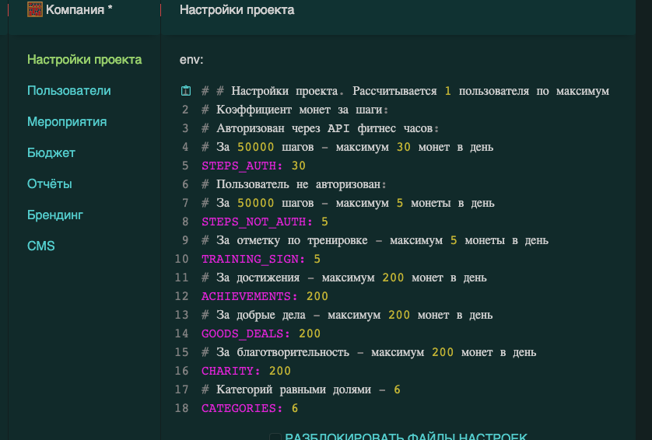
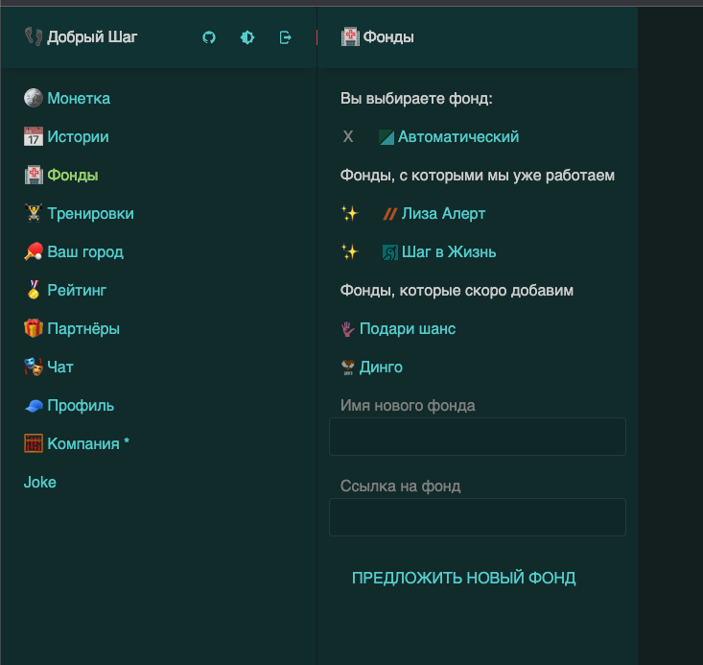

АРХИТЕКТУРА ПРОЕКТА

Slide 4

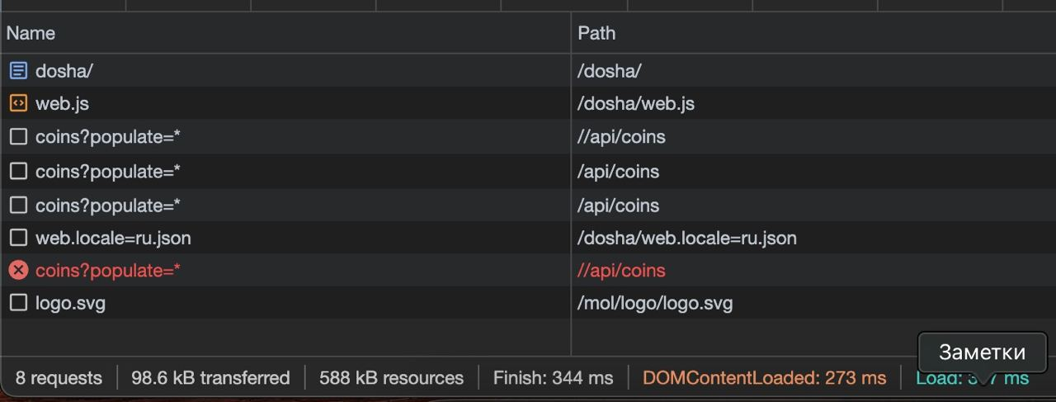
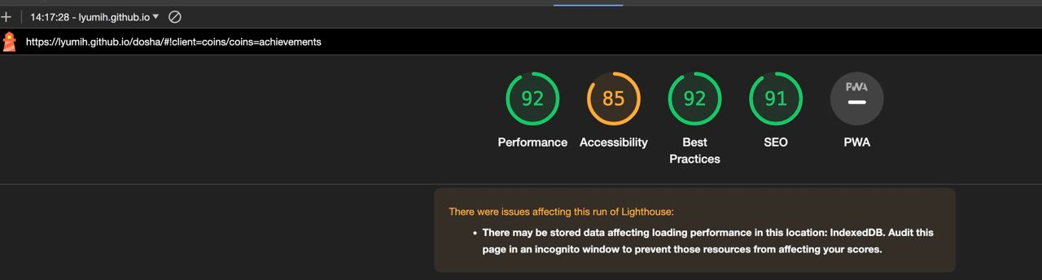
ФУНКЦИОНАЛЬНОСТЬ
Создано 25 страниц WEB-Приложения весом в 500кб (100gzip)
Авторизация, Регистрация, списание активности,
приложения для Фонда и Компании
Работает оффлайн (не происходит закрытия страницы)
Код не нуждается в рефакторинге / не производит legacy
Отзывчивость 60 кадров в секунду, нет задержек при перехода на страницы
Смотри видео :)

Slide 5

ДЕМОНСТРАЦИЯ СЕРВИСА

Slide 6
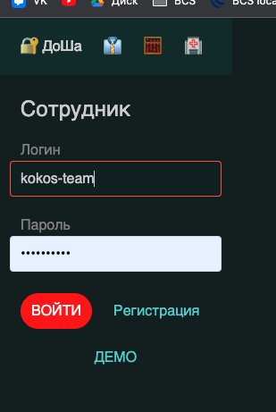
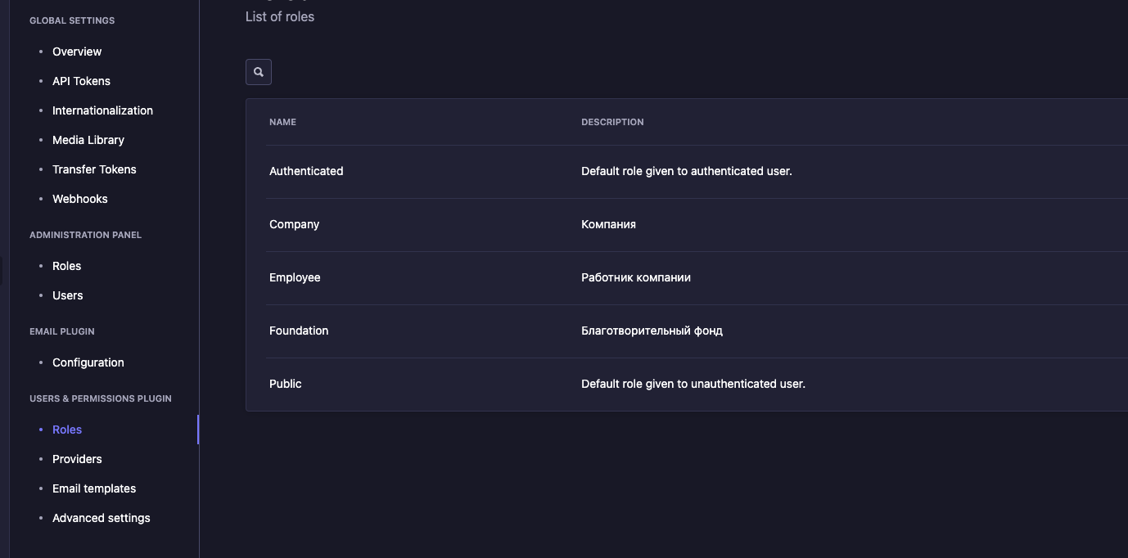
БЕЗОПАСНОСТЬ
БЭК:
- CMS Strapi.io
- Система ролей
- Защитные роуты
Фронт:
- Авторизация через JWT Token
- Проверка прав доступа

Slide 7
ДОПОЛНИТЕЛЬНЫЙ ФУНКЦИОНАЛ
Продуман алгоритм самобалансировки контента на основе лайков и лимита монет
5 опорных столпов программы: Ходьба, тренировки, достижения, добрые дела и благотворительность
Интегрирован онлайн чат
Добавлена система мероприятий
Добавлена партнерская поддержка
Защита от недоброжелательного контента на уровне пользователей (отрицательный рейтинг, карма, не реализовано)
Добавлено 3 весёлые пасхалки в код ^_^. Всем спасибо за участие!
Проект по концепции полностью завершён и самодостаточен.
Является мульти приложением - доступно минимум 5 различных программ, независисмые друг отдруга. Доступно благодаря фрактальной архитектуре фреймворка $mol.
Реализовано на фронте 20+ страниц за 2 дня. 10+ страниц интегрированы с БД и работают по своему предназначению

